Slide 1
Bài 2:
PHẢN ỨNG HÓA HỌC VÀ NĂNG LƯỢNG CỦA PHẢN ỨNG HÓA HỌC (3 tiết)

Slide 2

Mở đầu
Tôi là NƯỚC đây! Đố các bạn tôi được tạo thành từ nguyên tử của các nguyên tố hoá học nào? Tôi có thể được tạo thành như thế nào?
Notes:
- Nước được tạo thành từ nguyên tử của các nguyên tố hydrogen và oxygen.
- Nước có thể được tạo thành từ phản ứng đốt cháy hydrogen trong oxygen.

Slide 3
NỘI DUNG BÀI HỌC
I.
II.
III.
IV.
Phản ứng hóa học là gì?
Diễn biến của phản ứng hóa học
Dấu hiệu của phản ứng hóa học xảy ra
Phản ứng tỏa nhiệt, phản ứng thu nhiệt

Slide 4
I.
PHẢN ỨNG HÓA HỌC LÀ GÌ?

Slide 5

Phân tử nước được tạo thành như thế nào?

Slide 6
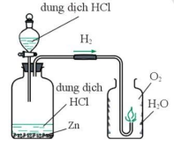
Hình 2.1. Thí nghiệm điều chế và đốt cháy khí hydrogen trong khí oxygen

Slide 7
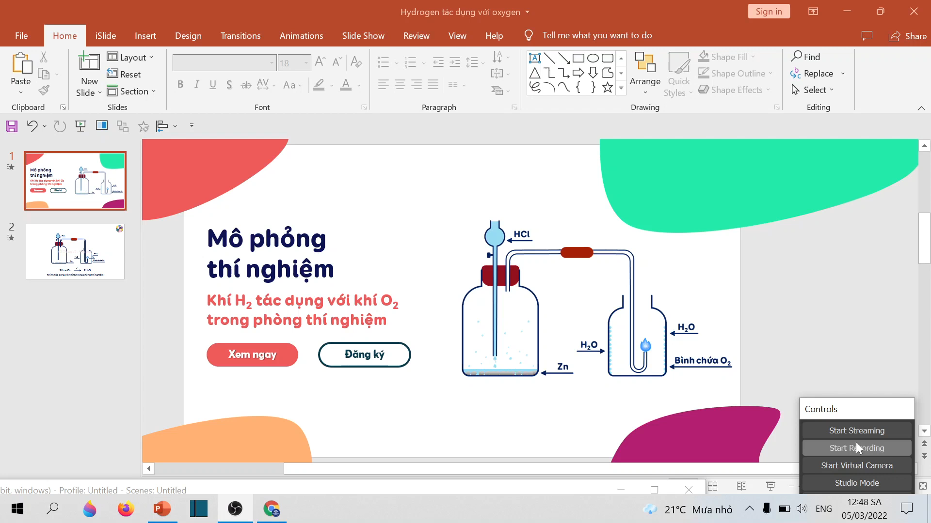
VIDEO

Slide 8

HOẠT ĐỘNG NHÓM
( theo bàn)
Câu 1:Quan sát hình 2.1, cho biết có những quá trình biến đổi hoá học nào xảy ra.
Câu 2: Phản ứng hóa học là gì? Cho ví dụ?

Slide 9
Lời giải
Trong hình 2.1 có những quá trình biến đổi hoá học xảy ra là:
+ Quá trình cho dung dịch HCl vào bình chứa Zn sinh ra khí H₂.
+ Quá trình đốt cháy hydrogen trong bình chứa oxygen tạo thành nước (H₂O).

Slide 10
Hình 2.1. Thí nghiệm điều chế và đốt cháy khí hydrogen trong khí oxygen

Slide 11
Quá trình biến đổi từ chất bày thành chất khác gọi là phản ứng hóa học.

Slide 12
- Chất tạo thành sau phản ứng được gọi là chất sản phẩm.
- Chất ban đầu bị biến đổi trong phản ứng được gọi là chất tham gia phản ứng

Slide 13
Phản ứng hoá học được biểu diễn bằng phương trình dạng chữ như sau:
Tên các chất phản ứng → Tên các chất sản phẩm

Slide 14
Trong thí nghiệm trên, chất tham gia phản ứng là hydrogen và oxygen, chất sản phẩm là nước.
Ví dụ 1: Trong thí nghiệm 2 ở Bài 1. Khi dun nóng hỗn hợp bột sắt và bột lưu huỳnh ta được hợp chất iron(II) sulfide (FeS)
Chất tham gia phản ứng là sắt và lưu huỳnh.
Chất sản phẩm là iron(II) sulfide.

Slide 15
Ví dụ 2: Trong thí nghiệm 3 ở Bài 1, nến cháy trong không khí tạo thành khí carbon dioxide và hơi nước.
• Chất tham gia phản ứng là paraffin và oxygen.
• Chất sản phẩm là carbon dioxide và nước.

Slide 16
Luyện tập
( HS làm vào vở)
1.Xác định chất tham gia phản ứng và chất sản phẩm trong hai trường hợp sau:
a) Đốt cháy methane tạo thành khí carbon dioxide và nước.
b) Carbon (thành phần chính của than) cháy trong khí oxygen tạo thành khí carbon dioxide.

Slide 17
Lời giải
a.
• Chất tham gia phản ứng là methane và oxygen.
• Chất sản phẩm là carbon dioxide và nước.
b.
• Chất tham gia phản ứng là carbon và oxygen.
• Chất sản phẩm là carbon dioxide.

Slide 18
II.
DIỄN BIẾN CỦA PHẢN ỨNG HÓA HỌC

Slide 19
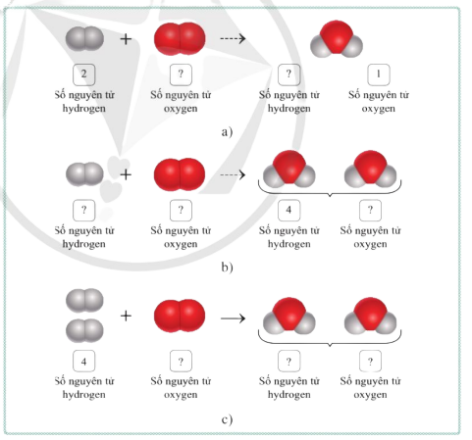
Sơ đồ mô tả
Trước phản ứng
Sau phản ứng
Hình 2.2. Sơ đồ mô tả phản ứng hoá học giữa khíhydrogen và khí oxygen tạo thành nước

Slide 20

THẢO LUẬN NHÓM ( theo bàn)
Thời gian: 3 phút
Câu 2: (SGK tr 17)
Quan sát sơ đồ hình 2.2, cho biết:
a) Trước phản ứng, những nguyên tử nào liên kết với nhau?
b) Sau phản ứng, những nguyên tử nào liên kết với nhau?
c) So sánh số nguyên tử H và số nguyên tử O trước và sau phản ứng.

Slide 21
Lời giải
a) Trước phản ứng, 2 nguyên tử H liên kết với nhau; 2 nguyên tử O liên kết với nhau.
b) Sau phản ứng, 1 nguyên tử O liên kết với 2 nguyên tử H.
c) Số nguyên tử H và số nguyên tử O trước và sau phản ứng là bằng nhau.

Slide 22
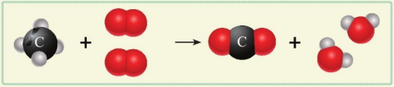
LUYỆN TẬP
Câu 2. ( SGK TR 18)
Đốt cháy khí methane (CH₄) trong không khí thu được carbon dioxide (CO₂) và nước (H₂O) theo sơ đồ sau:

Slide 23
LUYỆN TẬP
Quan sát sơ đồ hình 2.3 và cho biết:
a. Trước phản ứng có các chất nào, những nguyên tử nào liên kết với nhau?
b. Sau phản ứng, có các chất nào được tạo thành, những nguyên tử nào liên kết với nhau?
c. So sánh số nguyên tử C, H, O trước và sau phản ứng.

Slide 24
Lời giải
a) Trước phản ứng có các chất methane (CH₄) và oxygen (O₂).
+ Methane (CH₄) gồm 1 nguyên tử C liên kết với 4 nguyên tử H.
+ Oxygen (O₂) gồm 2 nguyên tử O liên kết với nhau.
b) Sau phản ứng có các phân tử carbon dioxide (CO₂) và nước (H₂O) được tạo thành.
+ Carbon dioxide (CO₂) gồm 1 nguyên tử C liên kết với 2 nguyên tử O.
+ Nước (H₂O) gồm 2 nguyên tử H liên kết với 1 nguyên tử O.
c) Số nguyên tử C, H, O trước và sau phản ứng là bằng nhau.

Slide 25
II. Diễn biến của phản ứng hóa học:
Trong phản ứng hoá học, chỉ có liên kết giữa các nguyên tử thay đổi làm cho phân tử này biến đổi thành phân tử khác, kết quả là chất này biến đổi thành chất khác.
Số nguyên tử của mỗi nguyên tố trước và sau phản ứng không thay đổi.

Slide 26
III.
DẤU HIỆU CỦA PHẢN ỨNG HÓA HỌC XẢY RA

Slide 27


Tìm hiểu TT sgk tr 18
Chỉ ra sự khác biệt về tính chất của nước với hydrogen và oxygen mà em biết.

Slide 28
Lời giải
Trong phản ứng giữa khí hydrogen với khí oxygen, nước tạo ra không còn tính chất của hydrogen và oxygen nữa (nước ở thể lỏng, không cháy được, …)

Slide 29
Để nhận biết có phản ứng hoá học xảy ra có thể dựa vào các dấu hiệu nào?
Có sự thay đổi màu sắc, mùi,... của các chất; tạo ra chất khí hoặc chất không tan (kết tủa);...

Slide 30
Để nhận biết có phản ứng hoá học xảy ra có thể dựa vào các dấu hiệu sau:
Có sự thay đổi màu sắc, mùi,... của các chất; tạo ra chất khí hoặc chất không tan (kết tủa);...

Slide 31
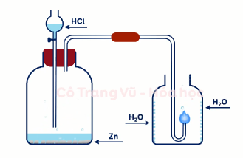
Ví dụ:
Trong phản ứng giữa khí hydrogen với khí oxygen, nước tạo ra không còn tính chất của hydrogen và oxygen nữa (nước ở thể lỏng, không cháy được,...).

Slide 32
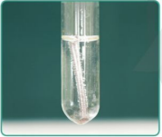
Ví dụ:
Trong phản ứng của sắt tác dụng với hydrochloric acid, quan sát thấy có bọt khí bay lên (hình 2.4).
Hình 2.4. Phản ứng của sắt với dung dich hydrochloric acid

Slide 33

Thí nghiệm 1
Tìm hiểu về dấu hiệu có phản ứng hoá học xảy ra trong phản ứng phân hủy đường

Slide 34
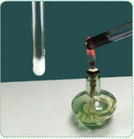
- Chuẩn bị
+ Dụng cụ: Ống nghiệm, đèn cồn, kẹp ống nghiệm.
+ Hoá chất: Đường ăn.
- Tiến hành
+ Cho khoảng một thìa cafe đường ăn vào ống nghiệm, sau đó đun trên ngọn lửa đèn cồn (hình 2.5).
Hình 2.5. Phản ứng
phân huỷ đường

Slide 35
• Mô tả trạng thái (thể, màu sắc,...) của đường trước và sau khi đun.
• Nêu dấu hiệu chứng tỏ có phản ứng hoá học xảy ra.

Slide 36
Lời giải
- Trước khi đun: Đường là chất rắn, màu trắng, vị ngọt, không mùi, tan trong nước.
- Sau khi đun: Thu được chất rắn, màu đen, vị đắng, mùi khét, không tan trong nước.
- Dấu hiệu chứng tỏ có phản ứng hoá học xảy ra: có sự thay đổi màu sắc (từ trắng sang đen); vị (từ ngọt sang đắng); mùi (từ không mùi sang khét); độ tan (từ tan trong nước sang chất mới không tan trong nước).

Slide 37
VẬN DỤNG
Nước đường để trong không khí một thời gian có vị chua. Trong trường hợp này, dấu hiệu nào chứng tỏ có phản ứng hoá học xảy ra?
Lời giải
Dấu hiệu chứng tỏ có phản ứng hoá học xảy ra là sự thay đổi vị của nước đường (từ vị ngọt sang vị chua).

Slide 38
Có sự tỏa nhiệt và phát sáng
Sự toả nhiệt và phát sáng cũng có thể là dấu hiệu của phan ứng hoá học xảy ra.

Slide 39

Ví dụ:
Khi đốt nến, nến cháy có sự tỏa nhiệt và phát sáng (hình 2.6).
Hình 2.6. Đốt cháy cây nến

Slide 40
LUYỆN TẬP
Những dấu hiệu nào thường dùng để nhận biết có phản ứng hoá học xảy ra?
Lời giải
+ Để nhận biết có phản ứng hoá học xảy ra có thể dựa vào các dấu hiệu sau: có sự thay đổi màu sắc, mùi, … của các chất; tạo ra chất khí hoặc chất không tan (kết tủa); …
+ Ngoài ra, sự toả nhiệt và phát sáng cũng có thể là dấu hiệu của phản ứng hoá học xảy ra.

Slide 41
III. Dấu hiệu có phản ứng hóa học:
- Để nhận biết có phản ứng hoá học xảy ra có thể dựa vào các dấu hiệu sau:
+ Có sự thay đổi màu sắc, mùi,... của các chất; Tạo ra chất khí hoặc chất không tan (kết tủa).
Ví dụ 4: Trong phản ứng của Zinc tác dụng với hydrochloric acid, quan sát thấy có bọt khí bay lên.
+ Có sự toả nhiệt và phát sáng.
Ví dụ 5: Khi đốt nến, nến cháy có sự toả nhiệt và phát sáng

Slide 42
IV.
PHẢN ỨNG TỎA NHIỆT, PHẢN ỨNG THU NHIỆT

Slide 43
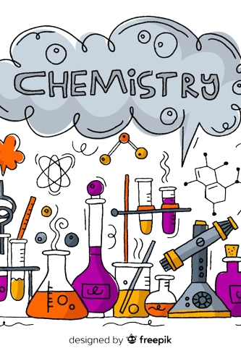
1.
Khái niệm

Slide 44
Thí nghiệm 2, 3
Tìm hiểu về phản ứng hoá học tỏa nhiệt, phản ứng thu nhiệt

Slide 45
- Chuẩn bị
+ Dụng cụ: Kẹp sắt (panh), bình tam giác (loại 100 mL), đèn cồn, ống đong, thìa xúc hoá chất.
+ Hoá chất: Mẩu than, khí oxygen (đã điều chế), dung dịch giấm ăn (CH₃COOH), bột sodium hydrogencarbonate (NaHCO₃).

Slide 46
- Tiến hành
Thí nghiệm 2
Lấy kẹp sắt kẹp mẩu than nhỏ hơ nóng đỏ trên ngọn lửa đèn cồn, sau đó đưa vào bình chứa khí oxygen. Chạm tay vào thành bình để cảm nhận.
Notes:
Mẩu than cháy sáng trong bình khí oxygen. Chạm tay vào thành bình thấy nóng.

Slide 47
- Tiến hành
Thí nghiệm 3
Cho khoảng một thìa cafe bột NaHCO₃ vào bình tam giác, sau đó thêm vào bình 10 mL dung dịch CH₃COOH. Chạm tay vào thành bình để cảm nhận.
Quan sát các hiện tượng xảy ra, nêu cảm nhận khi chạm tay vào thành bình.
Notes:
Bột NaHCO₃ tan dần, có khí thoát ra. Chạm tay vào thành bình thấy lạnh.

Slide 48
HOẠT ĐỘNG
Trong các phản ứng hoá học ở thí nghiệm 2 và thí nghiệm 3, phản ứng nào tỏa nhiệt, phản ứng nào thu nhiệt?

Slide 49
Trong các phản ứng hoá học ở thí nghiệm 2 là phản ứng nào tỏa nhiệt, thí nghiệm 3 là phản ứng nào thu nhiệt

Slide 51
Các phản ứng hoá học khi xảy ra luôn kèm theo sự tỏa ra hoặc thu vào năng lượng (thường dưới dạng nhiệt)

Slide 52
Các phản ứng hoá học khi xảy ra luôn kèm theo sự tỏa ra hoặc thu vào năng lượng (thường dưới dạng nhiệt) gọi là năng lượng của phản ứng hoá học.

Slide 53
THẢO LUẬN NHÓM ( theo bàn)
Thời gian: 3 phút
Câu 1:
Phản ứng tỏa nhiệt, phản ứng thu nhiệt là gì? Cho ví dụ?
Câu 2: (LT 4 sgk tr20)
Trong hai phản ứng dưới đây, phản ứng nào là phản ứng toả nhiệt, phản ứng nào là phản ứng thu nhiệt?
a) Phân huỷ đường tạo thành than và nước.
b) Cồn cháy trong không khí.
Câu 3: (VD 2 sgk tr 20)
Tìm hiểu và chỉ ra thêm một số phản ứng xảy ra trong tự nhiên có kèm theo sự toả nhiệt hoặc thu nhiệt.

Slide 54
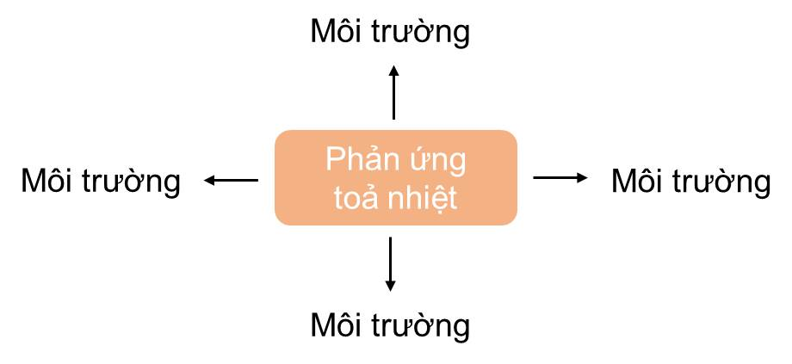
- Phản ứng tỏa ra năng lượng (dưới dạng nhiệt) được gọi là phản ứng tỏa nhiệt

Slide 55
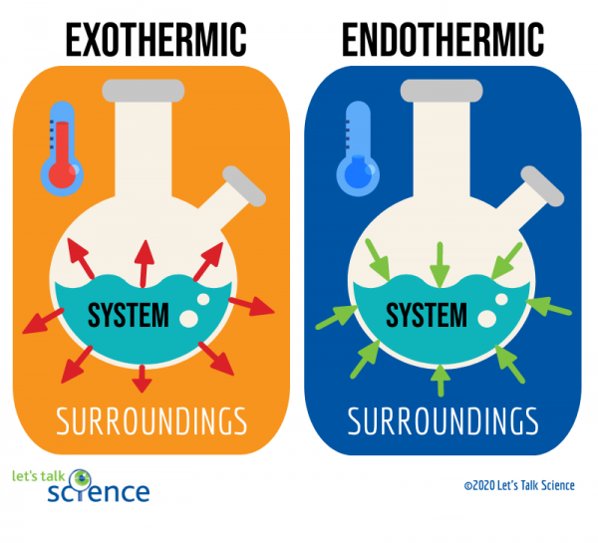
Ví dụ:
Phản ứng đốt cháy than; phản ứng đốt cháy xăng, dầu trong các động cơ;...

Slide 56
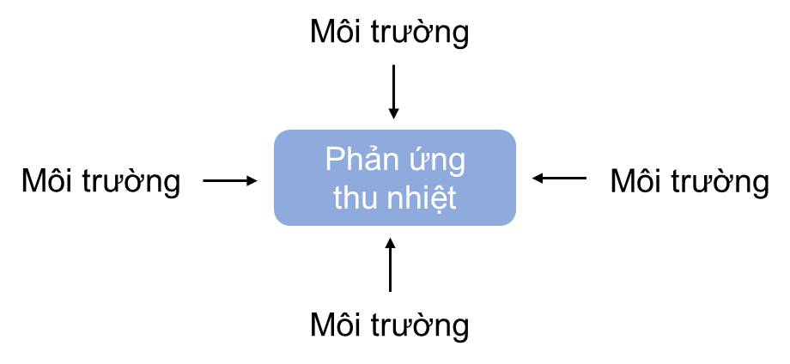
- Phản ứng thu vào năng lượng (dưới dạng nhiệt) được gọi là phản ứng thu nhiệt

Slide 57
Ví dụ:
Phản ứng phân huỷ CaCO₃ thành CaO và CO₂ (phân ứng nung vôi);...

Slide 58
LUYỆN TẬP 4 sgk tr 20
Trong hai phản ứng dưới đây, phản ứng nào là phản ứng toả nhiệt, phản ứng nào là phản ứng thu nhiệt?
a) Phân huỷ đường tạo thành than và nước.
b) Cồn cháy trong không khí.
Lời giải
a) Phân huỷ đường tạo thành than và nước là phản ứng thu nhiệt.
b) Đốt cháy cồn trong không khí là phản ứng toả nhiệt.

Slide 59
VẬN DỤNG 2 sgk tr 20
Tìm hiểu và chỉ ra thêm một số phản ứng xảy ra trong tự nhiên có kèm theo sự toả nhiệt hoặc thu nhiệt.

Slide 60
Lời giải
- Một số phản ứng xảy ra trong tự nhiên là phản ứng thu nhiệt:
+ Phản ứng quang hợp (là phản ứng thu năng lượng dưới dạng ánh sáng).
+ Phản ứng nung vôi.
- Một số phản ứng xảy ra trong tự nhiên là phản ứng toả nhiệt:
+ Phản ứng tạo gỉ sắt.
+ Phản ứng oxi hoá glucose trong cơ thể.

Slide 61
1. Khái niệm:
- Phản ứng tỏa nhiệt là phản ứng giải phóng năng lượng dưới dạng nhiệt ra môi trường xung quanh.
Ví dụ 6: Phản ứng đốt cháy than, phản ứng đốt cháy xăng dầu trong các động cơ,...
- Phản ứng thu nhiệt là phản ứng nhận năng lượng dưới dạng nhiệt trong suốt quá trình phản ứng xảy ra.
Ví dụ 7: Phản ứng nung đá vôi,...

Slide 62
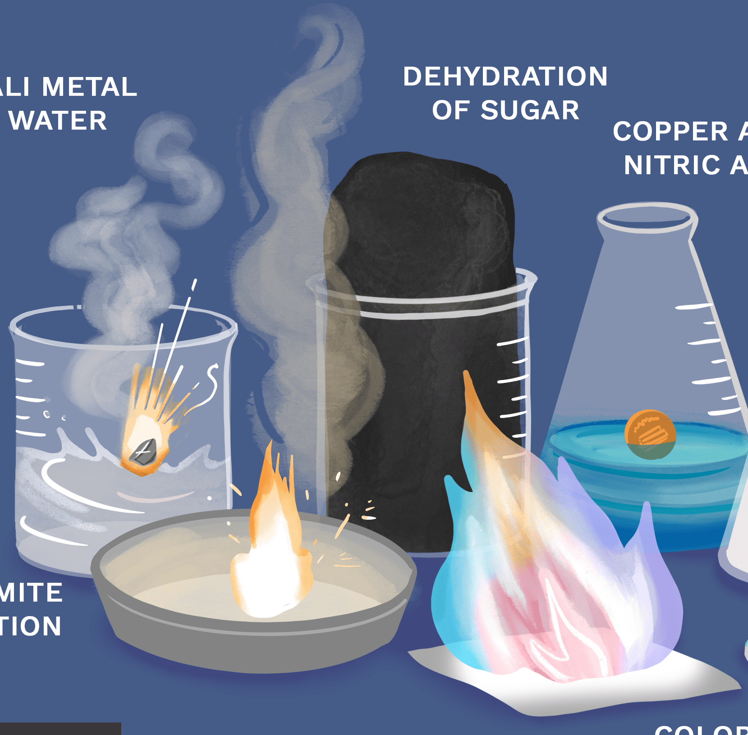
2.
Ứng dụng của phản ứng toả nhiệt

Slide 63
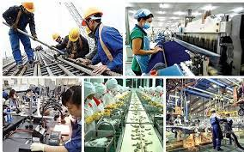
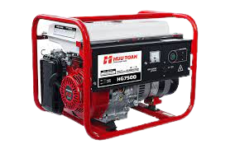
Nêu một số ứng dụng của phản ứng tóa nhiệt?

Slide 64
Trong sản xuất và đời sống, các phản ứng tỏa nhiệt có ứng dụng chính là cung cấp năng lượng nhiệt (nhiệt năng) cho các ngành công nghiệp, làm cho các động cơ hay máy phát điện hoạt động.

Slide 65
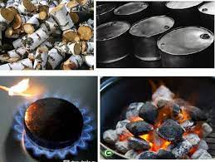

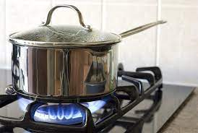
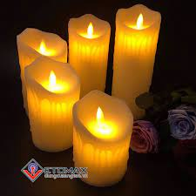
Nhiệt năng thu được khi đốt cháy các nhiên liệu như than, xăng, dầu.... có thể được dùng để đun nấu, sưởi ấm, thắp sáng,...

Slide 66
2. Ứng dụng của phản ứng toả nhiệt
- Trong sản xuất và đời sống, các phản ứng toả nhiệt có ứng dụng chính là cung cấp năng lượng nhiệt cho các ngành công nghiệp, làm cho các động cơ hay máy phát điện hoạt động.
- Nhiệt năng thu được khi đốt cháy các nhiên liệu như than, xăng, dầu,... có thể được dùng để đun nấu, sưởi ấm, thắp sáng,...
- Than được sử dụng chủ yếu làm nhiên liệu trong công nghiệp. Xăng, dầu được sử dụng chủ yếu trong việc vận hành các máy móc, phương tiện giao thông như xe máy, ô tô, tàu thuỷ,...

Slide 67
EM ĐÃ HỌC
- Phản ứng hoá học là quá trình biến đổi từ chất này thành chất khác.
- Trong phản ứng hoá học, chỉ có liên kết giữa các nguyên tử thay đổi làm cho phân tử này biến đổi thành phân tử khác, kết quả là chất này biến đổi thành chất khác.
- Dấu hiệu thường dùng để nhận biết có phản ứng hoá học xảy ra: có sự thay đổi màu sắc, mùi,... của các chất; tạo ra chất khí hoặc chất không tan (kết tủa); có sự toả nhiệt và phát sáng;...
- Phản ứng tỏa nhiệt là phản ứng tỏa ra năng lượng dưới dạng nhiệt.
- Phản ứng thu nhiệt là phản ứng thu vào năng lượng dưới dạng nhiệt.

